Slide 1

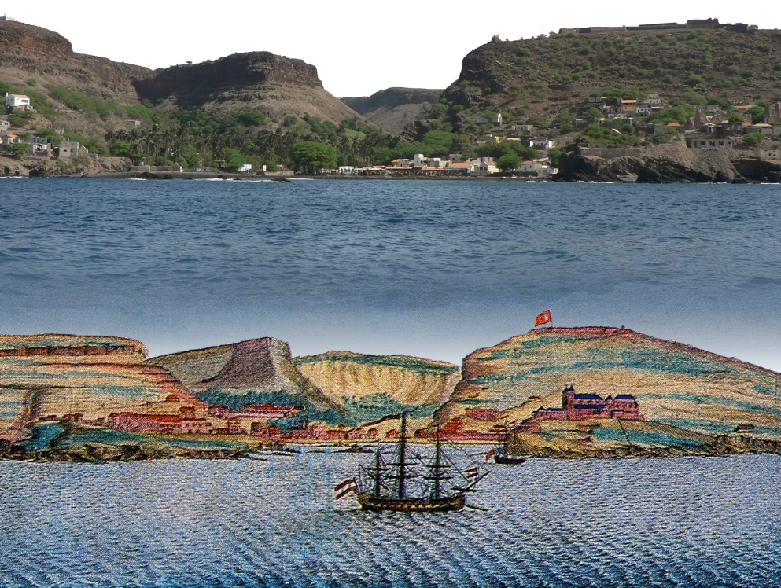
Third Cycle of the Periodic Reporting Exercise in Africa
Regional Meeting for National Focal Points
11-14 September 2019 | Grand-Bassam, Côte d’Ivoire
Une Études de cas : Cabo Verde
Charles Akibodé

Slide 2
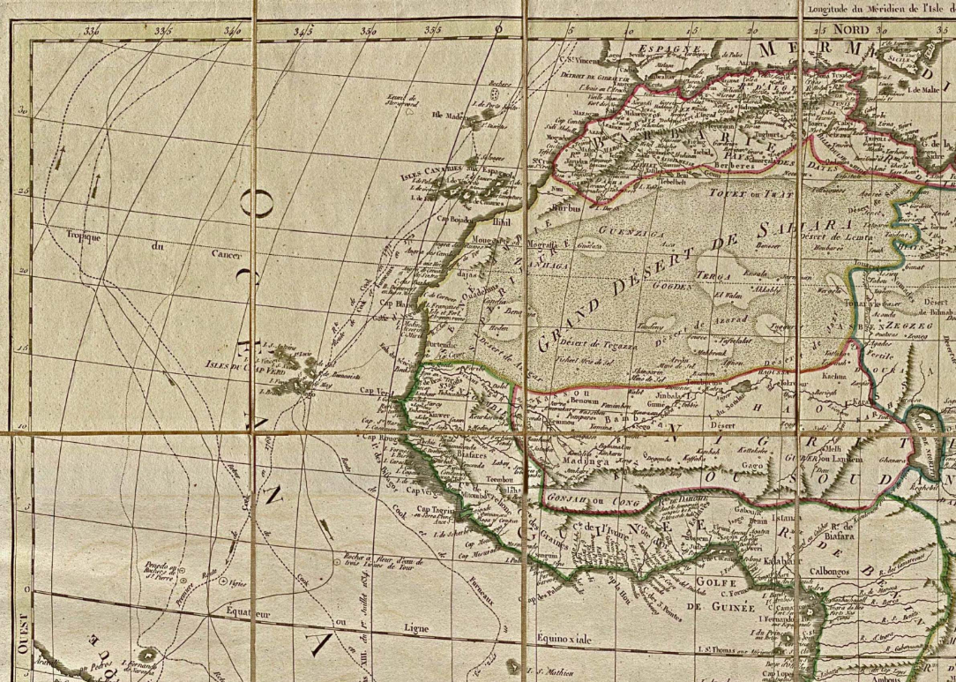
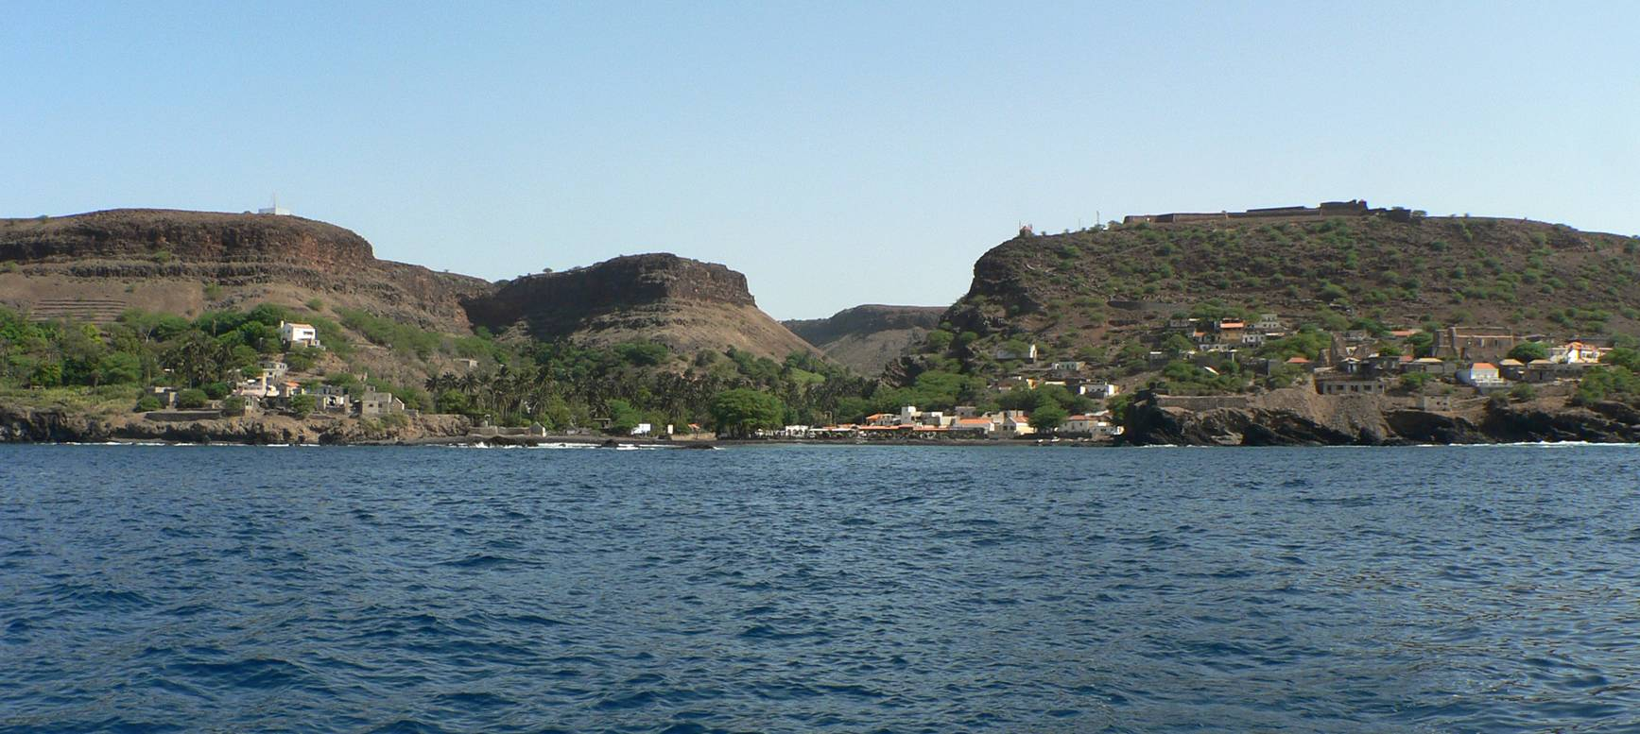
Third Cycle of the Periodic Reporting Exercise in Africa
Regional Meeting for National Focal Points
11-14 September 2019 | Grand-Bassam, Côte d’Ivoire
Localisation

Slide 3
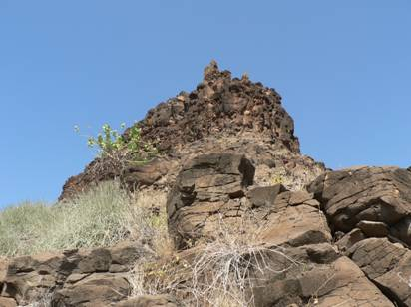
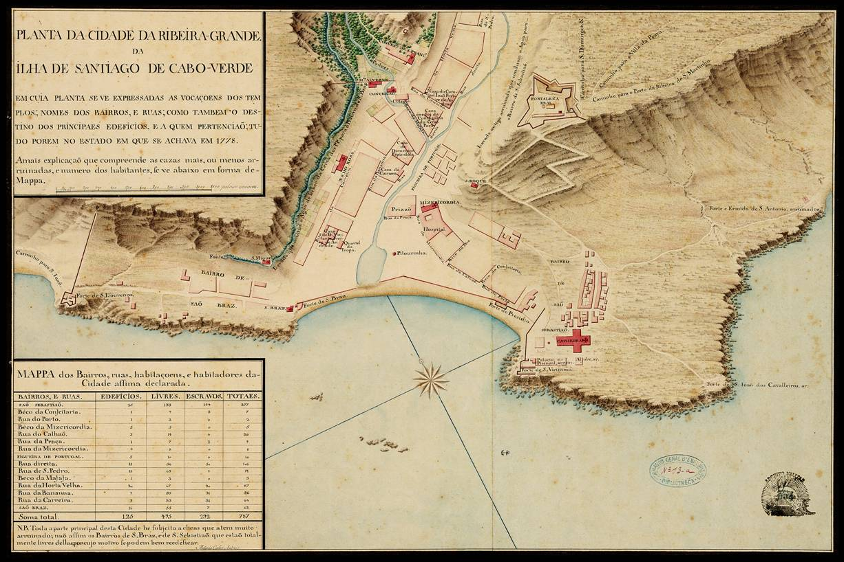
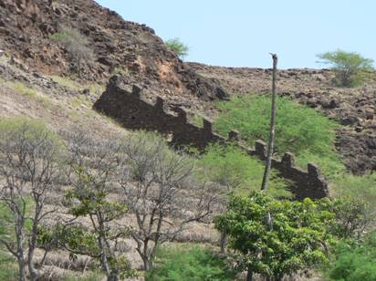
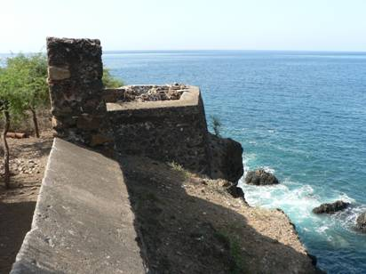
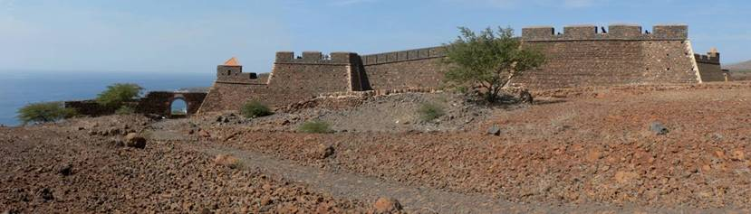
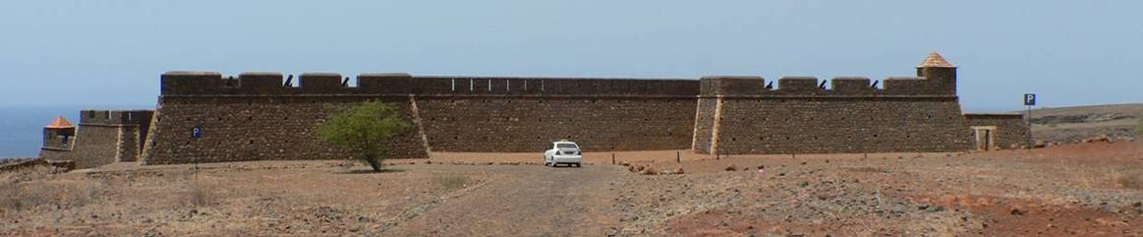
Third Cycle of the Periodic Reporting Exercise in Africa
Regional Meeting for National Focal Points
11-14 September 2019 | Grand-Bassam, Côte d’Ivoire
Fort de São Lourenço
Fort de São Braz
Muraille du port
Fort de Presidio
Fort de São Verissimo
Forteresse royale de São Felipe
Fort de São João dos Cavaleiros
Fort de São Antonio
Les Fortifications

Slide 4
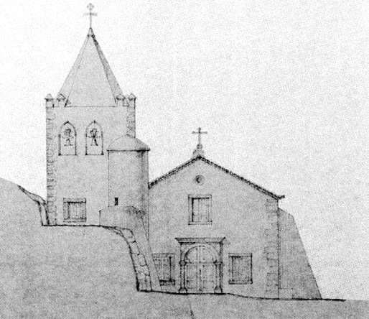
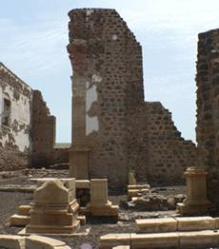
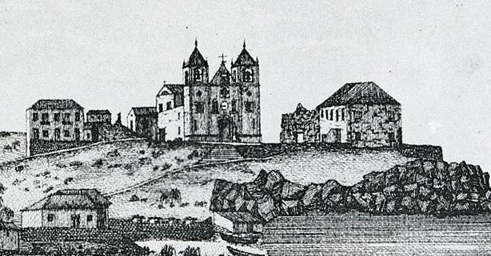
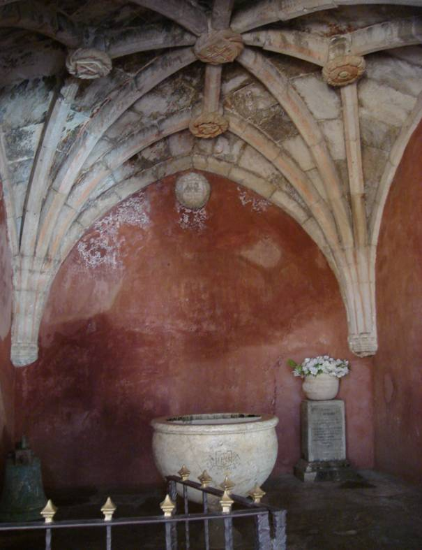
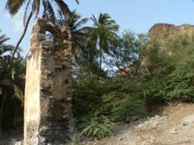
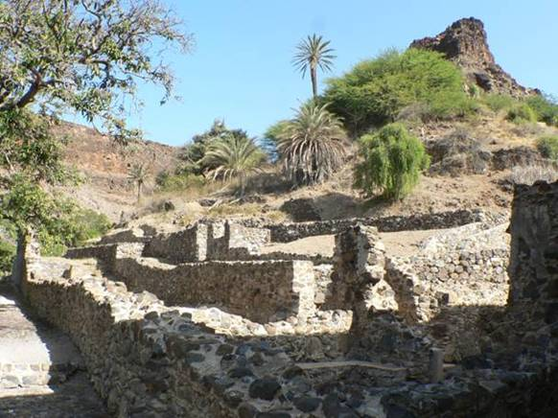
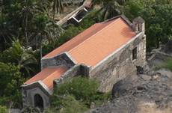
Third Cycle of the Periodic Reporting Exercise in Africa
Regional Meeting for National Focal Points
11-14 September 2019 | Grand-Bassam, Côte d’Ivoire
Les vestiges de l’architecture religieuse

Slide 5
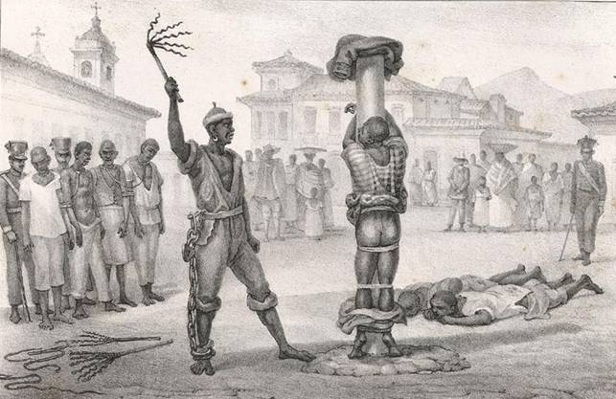
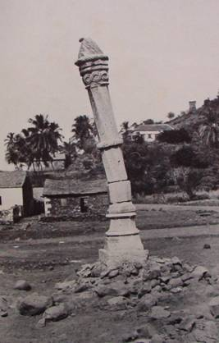
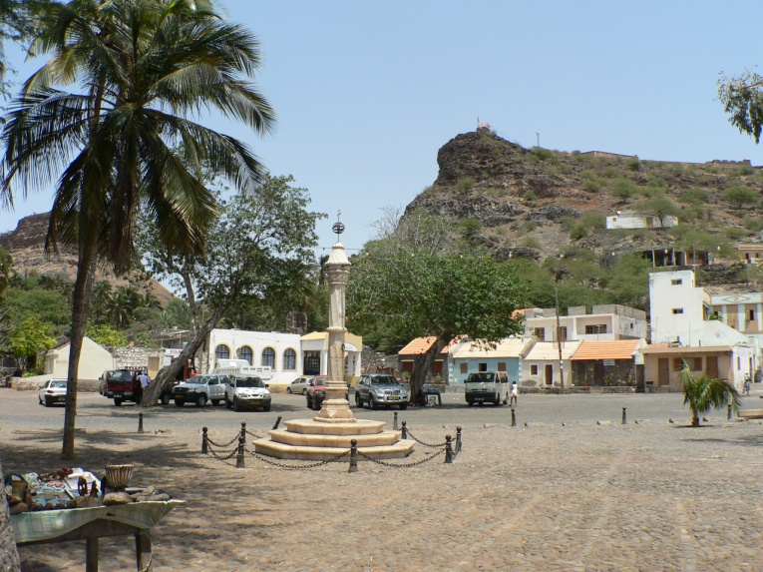
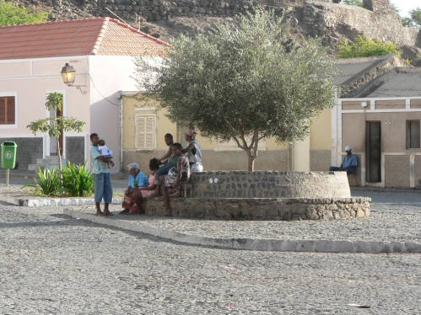
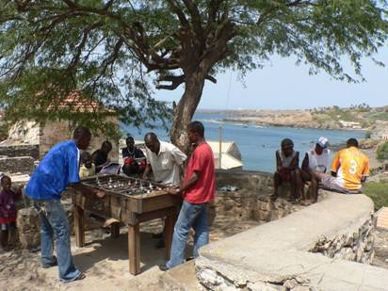
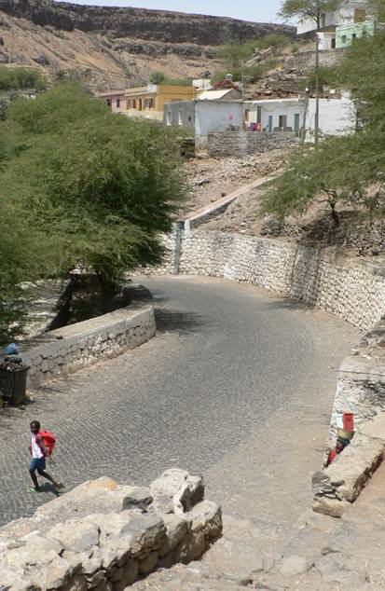
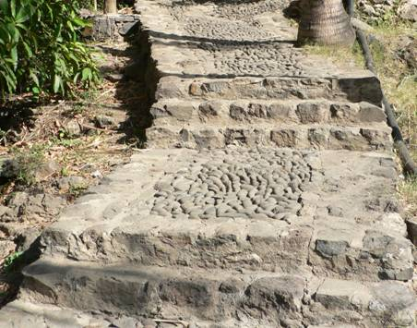
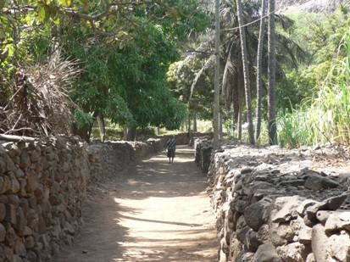
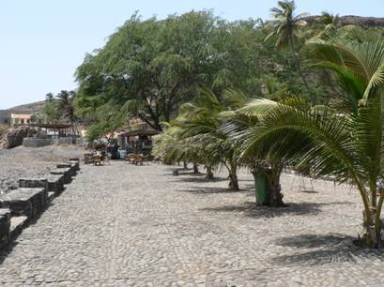
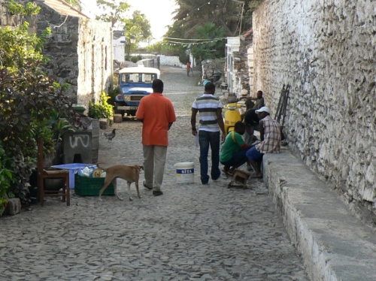
Third Cycle of the Periodic Reporting Exercise in Africa
Regional Meeting for National Focal Points
11-14 September 2019 | Grand-Bassam, Côte d’Ivoire
Les lieux publics

Slide 6
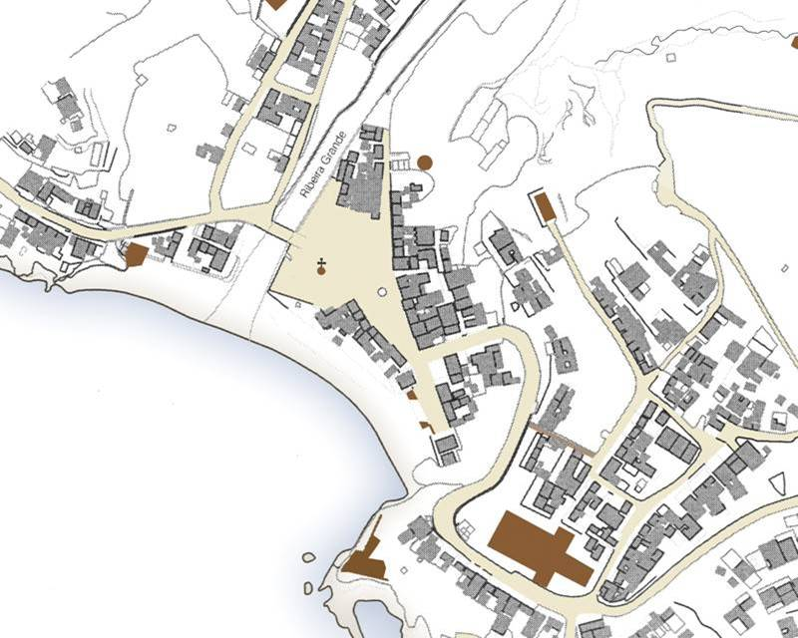
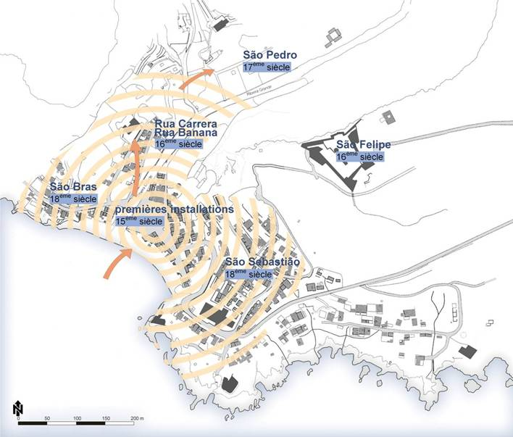
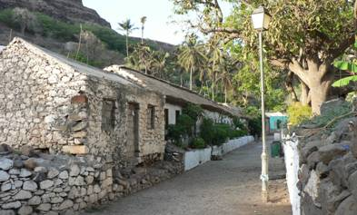
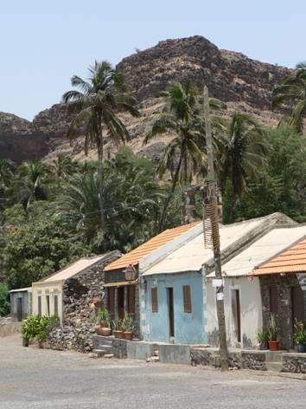
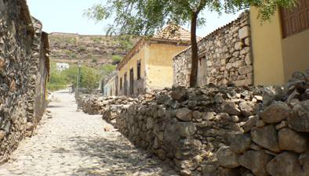

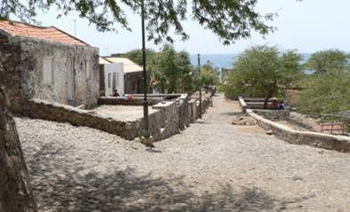
Third Cycle of the Periodic Reporting Exercise in Africa
Regional Meeting for National Focal Points
11-14 September 2019 | Grand-Bassam, Côte d’Ivoire
Ruas históricas
Les quartiers, lieu de vie des populations
Photos 34 et 35 Photo 36 Photo 37 et 38
Rua Banana e rua Carrera Rua Calhao Rua Direita
Bairro central do Pelourinho Bairro São Sebastião

Slide 7
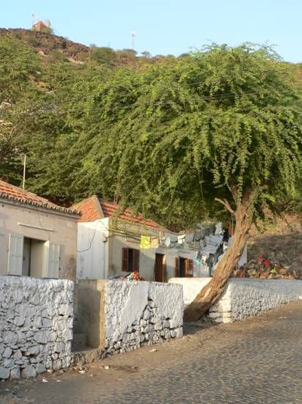
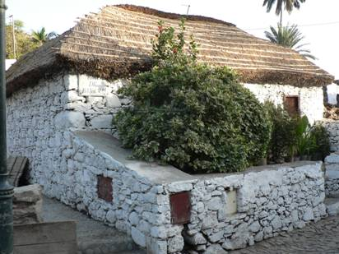

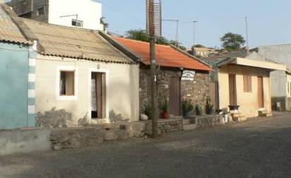
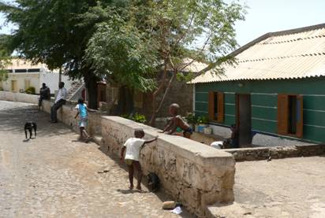
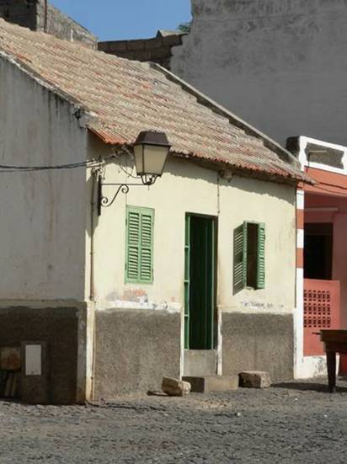
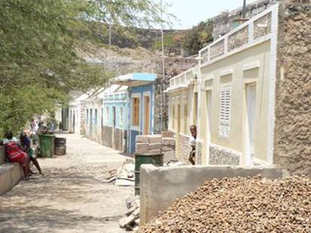
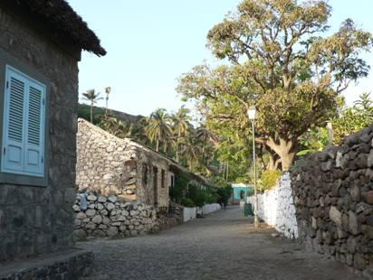
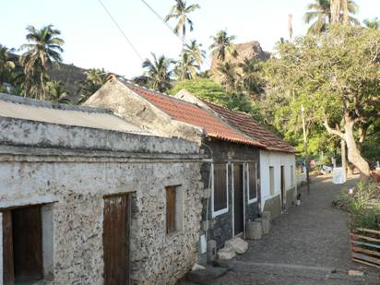
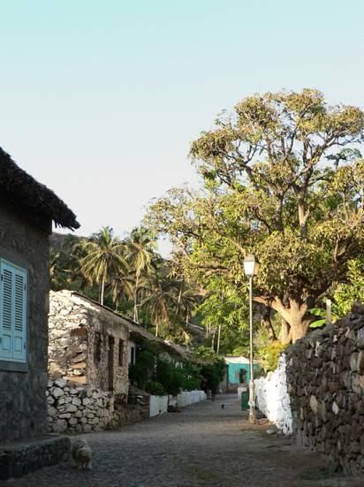
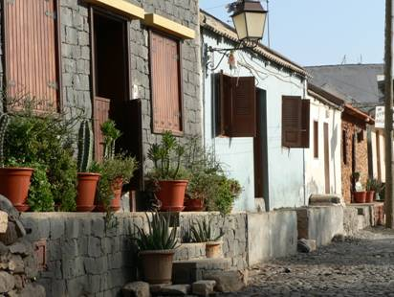
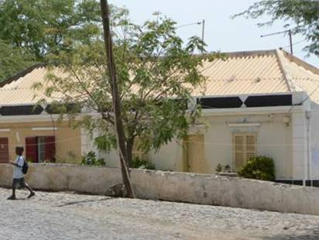
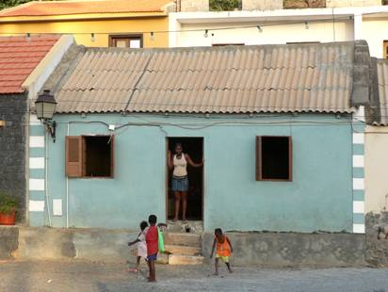
Third Cycle of the Periodic Reporting Exercise in Africa
Regional Meeting for National Focal Points
11-14 September 2019 | Grand-Bassam, Côte d’Ivoire
L’habitat de la ville

Slide 8
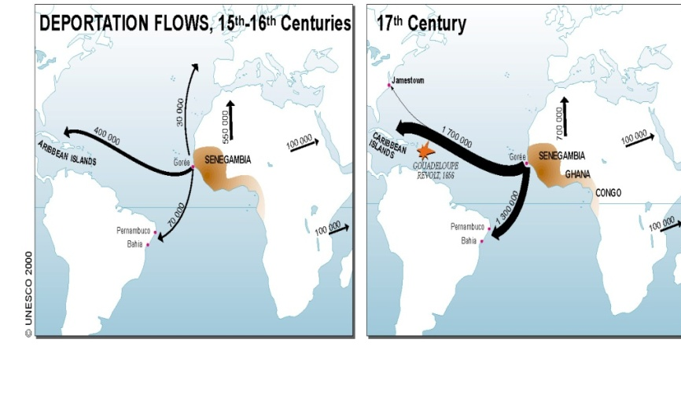
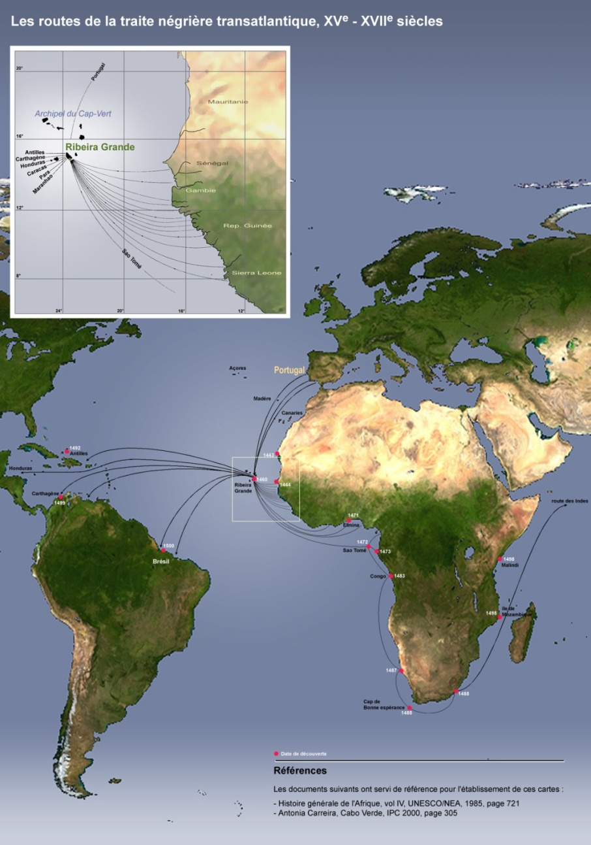
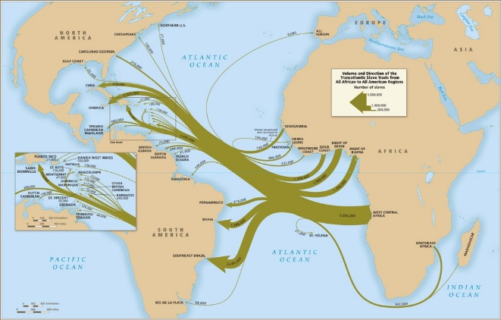
Third Cycle of the Periodic Reporting Exercise in Africa
Regional Meeting for National Focal Points
11-14 September 2019 | Grand-Bassam, Côte d’Ivoire
site de la diasporisation atlantique des africains

Slide 9
Cabo Verde et le Rapport Périodique :
Third Cycle of the Periodic Reporting Exercise in Africa
Regional Meeting for National Focal Points
11-14 September 2019 | Grand-Bassam, Côte d’Ivoire
Synergies avec les autres conventions de l’UNESCO
État des ressources financières et humaines
Développement des compétences
Politique et ressources des biens du patrimoine mondial
Coopération internationale
Bonnes pratiques dans la mise en œuvre de la Convention du patrimoine mondial
Kigali Septembre 2018
Charles Akibodé

Slide 10
Cabo Verde et le Rapport Périodique : Synergies avec les autres conventions de l’UNESCO
Third Cycle of the Periodic Reporting Exercise in Africa
Regional Meeting for National Focal Points
11-14 September 2019 | Grand-Bassam, Côte d’Ivoire
2. Synergies avec les autres conventions, programmes et recommandations pour la conservation du patrimoine culturel et naturel
    Ce chapitre 2 vise à recueillir des informations sur les synergies réelles et potentielles entre les accords multilatéraux ainsi que d’autres conventions, programmes et recommandations de l’UNESCO.
    Il s’agit d’indiquer la/les convention(s) culturelle(s) de l’UNESCO à laquelle/auxquelles votre État partie est partie, non partie, ou en cours d’adhésion notamment :
    (1) Convention concernant la protection du patrimoine mondial, culturel et naturel ; (2) Convention de La Haye de 1954 pour la protection des biens culturels en cas de conflit armé ; (3) Deuxième protocole relatif à la Convention de La Haye de 1954 pour la protection des biens culturels en cas de conflit armé (1999) ; (4) Convention de 1970 concernant les mesures à prendre pour interdire et empêcher l'importation, l'exportation et le transfert de propriété illicites des biens culturels ; (5) Convention de 2001 sur la protection du patrimoine culturel subaquatique ; (6) Convention de 2003 pour la sauvegarde du patrimoine culturel immatériel ; (7) Convention de 2005 sur la protection et la promotion de la diversité des expressions culturelles ;
    Le Point focal du patrimoine mondial communique-t-il avec les Points focaux de ces conventions
Kigali Septembre 2018
Charles Akibodé

Slide 11
Cabo Verde et le Rapport Périodique : Synergies avec les autres conventions de l’UNESCO
Third Cycle of the Periodic Reporting Exercise in Africa
Regional Meeting for National Focal Points
11-14 September 2019 | Grand-Bassam, Côte d’Ivoire
2. Synergies avec les autres conventions, programmes et recommandations pour la conservation du patrimoine culturel et naturel
    Ce chapitre 2 vise à recueillir des informations sur les synergies réelles et potentielles entre les accords multilatéraux ainsi que d’autres conventions, programmes et recommandations de l’UNESCO.
    Il s’agit d’indiquer la/les convention(s) culturelle(s) de l’UNESCO à laquelle/auxquelles votre État partie est partie, non partie, ou en cours d’adhésion notamment :
    D’indiquer les conventions ou accords régionaux ou internationaux concernant le patrimoine culturel auxquels votre État partie est partie ou en cours d'adhésion:
    Au niveau continental, le programme intitulé « Renaissance culturelle » de l’Union africaine (UA)
    Au plan régional le Protocole sur la Culture de la SADC (Southern Africa Development Authority, quatorze pays : Afrique du Sud, Angola, Botswana, Lesotho, Malawi, Maurice, Mozambique, Namibie, République Démocratique du Congo, Seychelles, Swaziland, Tanzanie, Zambie, Zimbabwe)
    Les accords de la Communauté économique et monétaire d’Afrique centrale (Cameroun, Gabon, Tchad, Guinée équatoriale, Centrafrique, Congo Brazzaville) pour les échanges culturels et la protection du Patrimoine ;
Kigali Septembre 2018
Charles Akibodé

Slide 12
Cabo Verde et le Rapport Périodique :
Situation financière et Ressources Humaines
Third Cycle of the Periodic Reporting Exercise in Africa
Regional Meeting for National Focal Points
11-14 September 2019 | Grand-Bassam, Côte d’Ivoire
8. État des ressources financières et humaines
    Le chapitre 8 vise à recueillir des informations sur la disponibilité et le caractère adéquat des ressources financières pour la conservation et la protection du patrimoine culturel et naturel. Il s’agit ici :
    d’évaluer l'importance relative des différentes sources de financement ;
    D’évaluer les politiques mise en place par l’Etat permettant d'affecter les revenus des sites à la conservation ;
    D’évaluer si le budget actuel est suffisant pour conserver, protéger et mettre en valeur efficacement le patrimoine
    D’indiquer le pourcentage de dépenses publiques annuelles affecté à l'identification, la conservation;
    d’indiquer si les ressources humaines sont-elles adaptées pour conserver, protéger et mettre en valeur efficacement le patrimoine culturel et naturel ;
    Dans ce chapitre, l’assentiment sincère du gestionnaire du site est important:
    - Commentaires, conclusions et/ou recommandations concernant les ressources humaines et financières
Kigali Septembre 2018
Charles Akibodé

Slide 13
Cabo Verde et le Rapport Périodique : Développement des compétences
Third Cycle of the Periodic Reporting Exercise in Africa
Regional Meeting for National Focal Points
11-14 September 2019 | Grand-Bassam, Côte d’Ivoire
9. Développement des compétences
    Le chapitre 9 vise à recueillir des informations sur le renforcement des compétences en matière de conservation, protection, présentation et gestion du patrimoine
    Il s’agit ici de :
    Hiérarchiser les besoins de renforcement des compétences en matière de conservation du Patrimoine ;
    Hiérarchiser la priorité de formation des publics visés dans chacun des sujets/thèmes/besoins de renforcement des compétences pour la conservation ;
    Montrer si il y a une stratégie nationale de formation/d’éducation pour améliorer le renforcement des compétences en matière de conservation, protection, mise en valeur et gestion du patrimoine ;
Kigali Septembre 2018
Charles Akibodé

Slide 14
Cabo Verde et le Rapport Périodique : Politique et ressources des biens du patrimoine mondial
Third Cycle of the Periodic Reporting Exercise in Africa
Regional Meeting for National Focal Points
11-14 September 2019 | Grand-Bassam, Côte d’Ivoire
10. Politique et ressources des biens du patrimoine mondial
    Le chapitre 10 vise à recueillir des informations sur des mesures, des politiques et des législations spécifiques ayant pour objet la protection, la conservation, la présentation et la gestion du patrimoine mondial.
    Il s’agit ici de :
    Recenser les principales législations complémentaires relatives à la protection, la conservation, la mise en valeur et la gestion du patrimoine mondial ;
    Décrire en quoi la législation et/ou la réglementation à d'autres niveaux contribue à l'identification, la conservation et la protection du patrimoine culturel ;
    Démontrer comment les services fournis par les institutions/agences sont appropriés pour la protection, la conservation, la mise en valeur et la gestion des biens du patrimoine mondial ;
    Montrer comment le pays incite et aide les biens du patrimoine mondial à développer et gérer une fréquentation/un tourisme durable ?
Kigali Septembre 2018
Charles Akibodé

Slide 15
Cabo Verde et le Rapport Périodique : Politique et ressources des biens du patrimoine mondial
Third Cycle of the Periodic Reporting Exercise in Africa
Regional Meeting for National Focal Points
11-14 September 2019 | Grand-Bassam, Côte d’Ivoire
10. Politique et ressources des biens du patrimoine mondial
    Préciser comment le pays appuie la planification et la gestion du tourisme durable au niveau du bien ;
    De montrer si le pays impose l’utilisation d'étude d’impact des programmes (par exemple, évaluation environnementale stratégique) ou des projets de développement (par exemple, études d’impact environnemental, études d’impact sur le patrimoine) susceptibles d'affecter le bien du patrimoine mondial, sa zone tampon et son environnement ;
    Montrer si le pays a une stratégie nationale de renforcement des compétences en matière de conservation, de protection, de mise en valeur et de gestion du patrimoine mondial ? (comme partenaires de recherches : universités d’État, institutions de recherche, organisations internationales tq l’ICCROM, l’UICN et l’ICOMOS, etc.) ;
Kigali Septembre 2018
Charles Akibodé

Slide 16
Cabo Verde et le Rapport Périodique : Coopération internationale
Third Cycle of the Periodic Reporting Exercise in Africa
Regional Meeting for National Focal Points
11-14 September 2019 | Grand-Bassam, Côte d’Ivoire
11. Coopération internationale
    Ce chapitre vise à recueillir des informations sur la coopération avec d’autres États parties dans le domaine du patrimoine culturel et naturel
    Il s’agit notamment de :
    De montrer si le pays a développer des coopérations internationales et des mécanismes de coopération pour le patrimoine depuis le dernier Rapport périodique
    Montrer si les biens du patrimoine mondial inscrits ont été jumelés avec d'autres du patrimoine mondial au niveau national ou international ?
Kigali Septembre 2018
Charles Akibodé

Slide 17
Cidade Velha et le Rapport Périodique :
Bonnes Pratiques
Third Cycle of the Periodic Reporting Exercise in Africa
Regional Meeting for National Focal Points
11-14 September 2019 | Grand-Bassam, Côte d’Ivoire
14. Bonnes pratiques dans la mise en œuvre de la Convention du patrimoine mondial
    Exemple de bonnes pratiques de protection, d’identification, de conservation ou de gestion du patrimoine mondial par l'État partie ;
    Conservation
    Convention du patrimoine mondial
    protection et gestion
    Définissez les sujets couverts par cet exemple de bonnes pratiques de l'État partie ;
    développement durable
    État partie
    Gouvernance
    renforcement des capacités
    synergies
Kigali Septembre 2018
Charles Akibodé

Slide 18
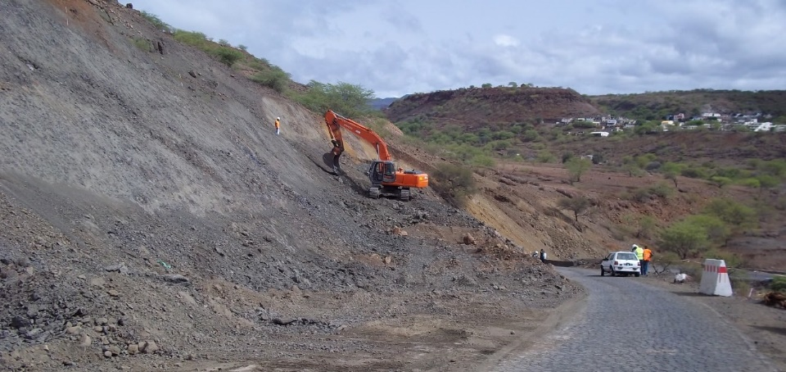
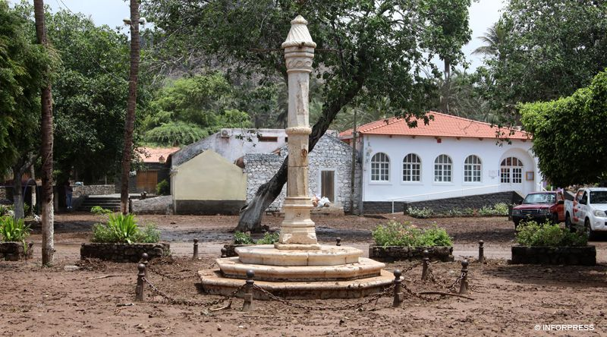
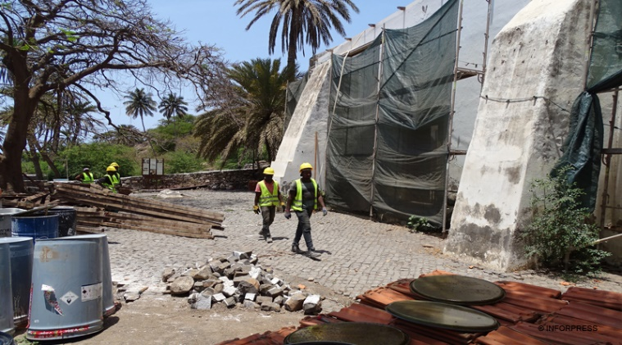



Cabo Verde et le Rapport Périodique :
Bonnes Pratiques : les gros investissements
Third Cycle of the Periodic Reporting Exercise in Africa
Regional Meeting for National Focal Points
11-14 September 2019 | Grand-Bassam, Côte d’Ivoire
14. Bonnes pratiques dans la mise en œuvre de la Convention du patrimoine mondial
Kigali Septembre 2018
Charles Akibodé

Slide 19
Cabo Verde et le Rapport Périodique :
Bonnes Pratiques : un Manuel aux normes urbanistiques
Third Cycle of the Periodic Reporting Exercise in Africa
Regional Meeting for National Focal Points
11-14 September 2019 | Grand-Bassam, Côte d’Ivoire
14. Bonnes pratiques dans la mise en œuvre de la Convention du patrimoine mondial
    Exemple de bonnes pratiques de protection, d’identification, de conservation ou de gestion du patrimoine mondial par l'État partie ;
    Conservation
    Convention du patrimoine mondial
    protection et gestion
    Définissez les sujets couverts par cet exemple de bonnes pratiques de l'État partie ;
    développement durable
    État partie
    Gouvernance
    renforcement des capacités
    synergies
Kigali Septembre 2018
Charles Akibodé

Slide 20
Le Centre Historique de Cidade Velha : l’habitat traditionnel
Third Cycle of the Periodic Reporting Exercise in Africa
Regional Meeting for National Focal Points
11-14 September 2019 | Grand-Bassam, Côte d’Ivoire
Les nécessités d’une intervention concertée et partagée
    Une réalité communes à toutes les villes historique, lorsqu’elles sont classées Patrimoine Mondial, elles sont permanemment sous tensions car elles doivent lutter pour préserver les attributs qui font leurs richesses et plus largement leurs paysages historiques urbains contre la pression humaine et les velléités de transformations de l’environnement poussées par des volontés de développement économique et social.
    Faisant fi de la réglementation, qu’ils disent ne pas connaitre, ne pas comprendre ou ne plus correspondre à l’évolution du développement économique et social, certains construisent dans des zones et aussi parfois de manière à mettre en péril aussi bien les monuments que l’harmonie du paysage historique urbain.
    En cela, ils jouent sur la lenteur de la bureaucratie administrative et juridique, le statisme juridique et/ou comptent parfois sur la complicité de certains acteurs locaux pour s’installer temporairement puis définitivement. Ainsi, les constructions sauvages effrénées et souvent illégales défigurent et dénaturent le plus souvent le coeur historique des villes et les lois sensées les protéger ne sont pas toujours appliquées à la lettre au grand dam des spécialistes du patrimoine et gestionnaires de site.
Charles Akibodé
Kigali Septembre 2018
Charles Akibodé

Slide 21
Cabo Verde et son Patrimoine Mondial : Le Centre Historique de Cidade Velha
Third Cycle of the Periodic Reporting Exercise in Africa
Regional Meeting for National Focal Points
11-14 September 2019 | Grand-Bassam, Côte d’Ivoire
Les nécessités d’une intervention concertée et partagée
Le problème architectural crucial de Cidade Velha se sont les changements que veulent apporter les populations à leurs habitats. Les constructions ou les agrandissements sont très fréquents soit dans des espaces vacants soit en étages sur les constructions existantes. Il en résulte un impact urbain négatif en raison de l’indiscipline et du caractère hors cadre de la grande majorité de ces modifications, à laquelle s’ajoute une qualité de construction très faible. Les situations de maisons inachevées, de l’occupation de l’espace public ou la construction dans les zones sensibles telles que les falaises côtières, les espaces naturels ou agricoles ou le long des ruines sont fréquentes.
Depuis la classification de Cidade Velha au Patrimoine mondial, les autorités ont entreprises plusieurs mesures correctives et d’amélioration de logements, après avoir été introduit certaines mesures restrictives aux logements privés.
Charles Akibodé
Kigali Septembre 2018
Charles Akibodé

Slide 22
Cabo Verde et son Patrimoine Mondial : Le Centre Historique de Cidade Velha
Third Cycle of the Periodic Reporting Exercise in Africa
Regional Meeting for National Focal Points
11-14 September 2019 | Grand-Bassam, Côte d’Ivoire
Les nécessités d’une intervention concertée et partagée
Les constructions ou les agrandissements sont très fréquents soit dans des espaces vacants soit en étages sur les constructions existantes.
Kigali Septembre 2018
Charles Akibodé

Slide 23
Cabo Verde et son Patrimoine Mondial : Le Centre Historique de Cidade Velha
Third Cycle of the Periodic Reporting Exercise in Africa
Regional Meeting for National Focal Points
11-14 September 2019 | Grand-Bassam, Côte d’Ivoire
Les nécessités d’une intervention concertée et partagée
Les constructions ou les agrandissements sont très fréquents soit dans des espaces vacants soit en étages sur les constructions existantes.
Kigali Septembre 2018
Charles Akibodé

Slide 24
Cabo Verde et son Patrimoine Mondial : Le Centre Historique de Cidade Velha
Third Cycle of the Periodic Reporting Exercise in Africa
Regional Meeting for National Focal Points
11-14 September 2019 | Grand-Bassam, Côte d’Ivoire
Les nécessités d’une intervention concertée et partagée
Comment protéger Cidade Velha des constructions illégales : un état des lieux entre universitaires, chercheurs, professionnels du Patrimoine, gestionnaires et conseillers municipaux
  Des juristes, architectes, historiens, gestionnaires du Patrimoine, des fonctionnaires et agents de surveillance des exécutions de constructions de la Mairie se sont attelés à voir comment faire comprendre à tout un chacun la loi sans ambiguïté aucune : c’est ainsi qu’un manuel illustré des normes juridiques en vigueur pour la préservation du site vient d’être édité pour rendre accessible à tout un chacun sans ambiguïté le langage juridique, avec des exemples précis, en montrant les constructions aux normes, ceux qui ne le sont pas et ce qui mettent en danger l’intégrité du site. Ce qui est intéressant avec l’édition de ce manuel, c’est le dialogue qu’il a permis d’enclencher entre toutes les parties prenantes pour la recherche de solutions durable pour la préservation du site.
Charles Akibodé
Charles Akibodé

Slide 25
Cabo Verde et son Patrimoine Mondial : Le Centre Historique de Cidade Velha
Third Cycle of the Periodic Reporting Exercise in Africa
Regional Meeting for National Focal Points
11-14 September 2019 | Grand-Bassam, Côte d’Ivoire
Les nécessités d’une intervention concertée et partagée
Le Manuel des normes de construction au service des autorités et des habitants
    Le manuel, pour qu’il soit un succès, ne devait pas être une sorte de bible en architecture, une compilation de loi incompréhensible, une encyclopédie des règles à respecter. Il devait être un ouvrage très simple, avec un langage abordable, mais surtout très bien illustré, pour faciliter la compréhension des profanes sur les normes de construction. Il ne devait surtout pas excéder 50 pages.
Charles Akibodé
Kigali Septembre 2018
Charles Akibodé

Slide 26
Le Centre Historique de Cidade Velha : Le manuel des Normes de Construction
Third Cycle of the Periodic Reporting Exercise in Africa
Regional Meeting for National Focal Points
11-14 September 2019 | Grand-Bassam, Côte d’Ivoire
Les nécessités d’une intervention concertée et partagée
Le Manuel des normes de construction au service des autorités et des habitants
  Le processus. Pour l’élaboration du manuel illustré des normes urbanistiques le procédé suivant a été observé :
      Compiler, étudier, analyser et discuter l’ensemble des normes urbanistiques en vigueur à Cidade Velha.
      Élaborer une fiche d’analyse architecturale
      Mener une étude sur la situation de la construction à la lumière des normes en vigueur.
      Cartographier des données recueillies.
      Récupérer les images pour l’illustration de la rédaction de manuel pédagogique.
Charles Akibodé
Kigali Septembre 2018
Charles Akibodé

Slide 27
Le Centre Historique de Cidade Velha : Le manuel des Normes de Construction
Third Cycle of the Periodic Reporting Exercise in Africa
Regional Meeting for National Focal Points
11-14 September 2019 | Grand-Bassam, Côte d’Ivoire
L’INVENTAIRE : Les fiches d’inventaire
Charles Akibodé
Kigali Septembre 2018

Slide 28
Le Centre Historique de Cidade Velha : Le manuel des Normes de Construction
Third Cycle of the Periodic Reporting Exercise in Africa
Regional Meeting for National Focal Points
11-14 September 2019 | Grand-Bassam, Côte d’Ivoire
L’INVENTAIRE : Les bonnes pratiques
Kigali Septembre 2018
Charles Akibodé

Slide 29
Le Centre Historique de Cidade Velha : Le manuel des Normes de Construction
Third Cycle of the Periodic Reporting Exercise in Africa
Regional Meeting for National Focal Points
11-14 September 2019 | Grand-Bassam, Côte d’Ivoire
L’INVENTAIRE : celles qui doivent être corrigées
Kigali Septembre 2018
Charles Akibodé

Slide 30
Le Centre Historique de Cidade Velha : Le manuel des Normes de Construction
Third Cycle of the Periodic Reporting Exercise in Africa
Regional Meeting for National Focal Points
11-14 September 2019 | Grand-Bassam, Côte d’Ivoire
L’INVENTAIRE : celles qui doivent être démolies
Kigali Septembre 2018
Charles Akibodé

Slide 31
Le Centre Historique de Cidade Velha : Le manuel des Normes de Construction
Third Cycle of the Periodic Reporting Exercise in Africa
Regional Meeting for National Focal Points
11-14 September 2019 | Grand-Bassam, Côte d’Ivoire
Le Guide des normes urbanistiques de construction de Cidade Velha a été une toute première expérience pour montrer que des collaborations pour la production d’une documentation technique et scientifique multidisciplinaire (juristes, historiens, géographes, cartographes, architectes, gestionnaires du Patrimoine, etc.) et surtout de facile compréhension pour les parties prenantes et les populations, étaient possible. Il s’agit, non seulement de sensibiliser l’ensemble de ceux qui commettent des infractions, en situant les responsabilités, mais surtout d’anticiper sur le long terme la dégradation des biens dans les sites vivants.
Cet abordage est surtout une tentative de réponse à la plus grande menace qui pèsent sur les sites vivants (habités) et dont la Ville de Saint Louis (en outre et entre autres) en a d’ailleurs fait les frais : les constructions clandestines et/ou illégales qui impactent sur la Valeur Universelle Exceptionnelle de nos paysages historiques urbains. Ces genres d'étude peuvent susciter des réflexions au sein des institutions d'Enseignement Supérieur et stimuler la mise en place de cellules (harmonisation des formes d'intervention) pour une meilleure préservation et gestion des biens du patrimoine qu'ils soient communautaires, nationaux, transnationaux ou mondiaux.
Kigali Septembre 2018
Charles Akibodé

Slide 32
Third Cycle of the Periodic Reporting Exercise in Africa
Regional Meeting for National Focal Points
11-14 September 2019 | Grand-Bassam, Côte d’Ivoire
MERCI
Charles Akibodé

